Slide 3
Ротари: Хората на действието. Как работим с тях? Какво правим за тях?
Нина Митева, ПДГ

Slide 4
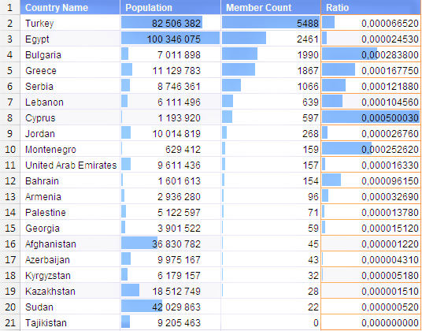
Нашето членство в Ротари – факти и тенденции
Population/Membership:
http://worldpopulationreview.com/
www.rotary.org

Slide 5
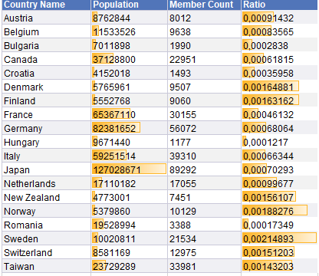
Нашето членство в Ротари – факти и тенденции
Със структурата всичко ни е наред:
Брой клубове: 88
Членове: 1989
Брой – устойчиво около 2000,
Но:
Постигаме го с нови клубове във всяка
от предходните пет години
38 клуба с под 20 члена; 2015 - 28
Паритет нови – напуснали
Белези за застой: трудно намиране на
клубен президент, липса на приемственост,
липса на значими проекти, съществуване
във формата социален клуб;
Необходима е промяна в културата !

Slide 6
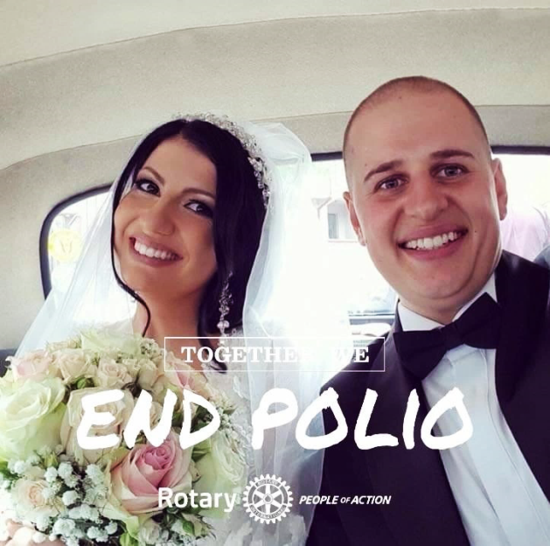
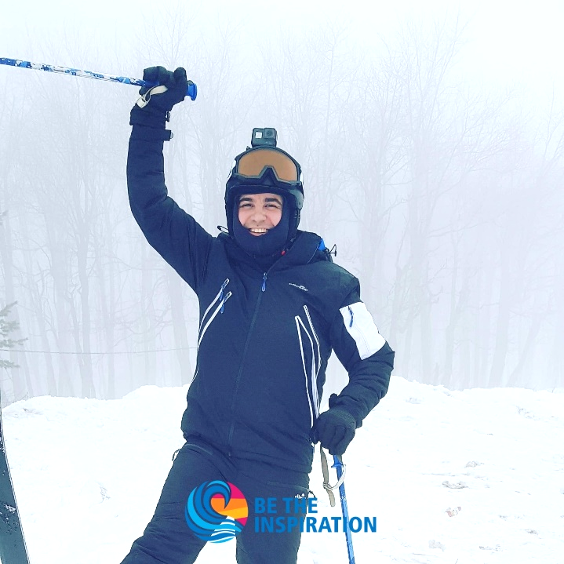
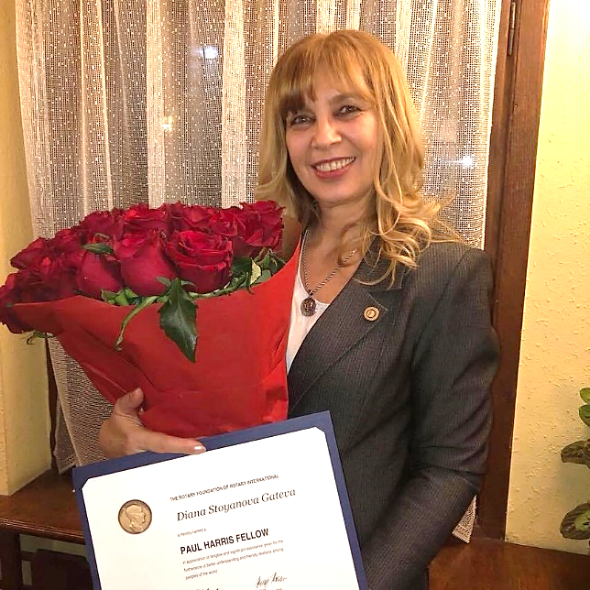
Култура: ценности, комуникация, отношения ….
Защо хората стават членове на Ротари? Или: какви хора привличаме?
Членство, базирано на ценности: Ще останат ли хора?
Какво знаем за хората в организацията?
Какво им предлагаме? – Value proposition

Slide 7
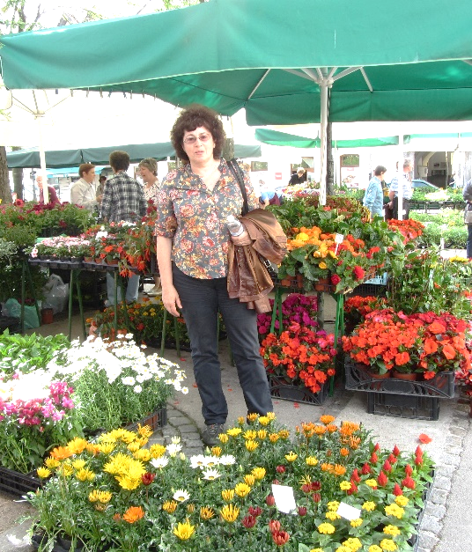
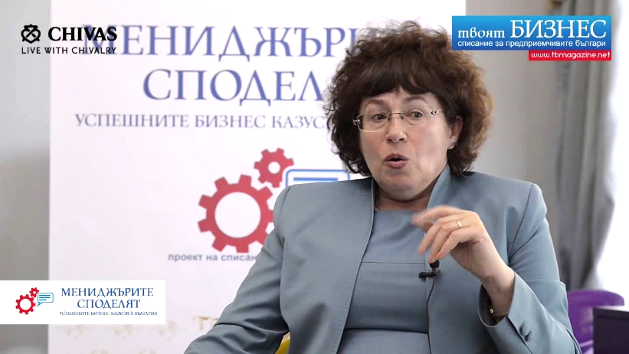
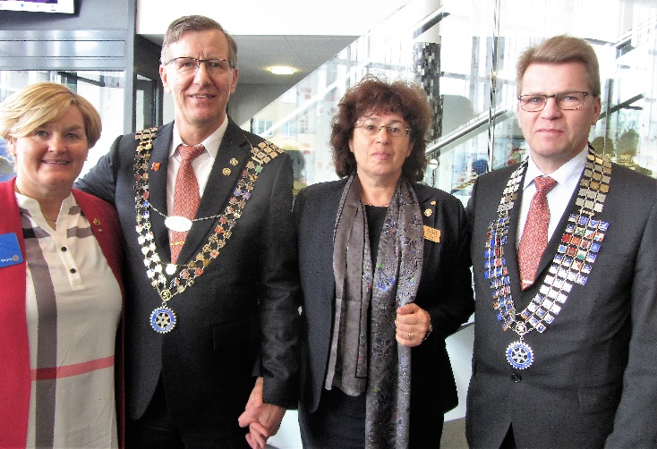
Култура: ценности, комуникация, отношения ….
Комуникация: За да изградим отношения и ангажираност.
За да е ефективна комуникацията: Познаваме ли хората в дистрикта/клуба?
Демографски и професионален профил?
Интереси и нужди?
Потенциал, експертиза?

Slide 8
Нашата цел като екип – с фокус хората в организацията
Цел: Култура на общност, приятелство, споделени ценности
Укрепване на клубовете:
Среда на активни и почтени хора, които споделят ценностите на Ротари
Лидери на влияние в своята общност и в своята професия
Хора с нагласа за идентифициране на нужди и проблеми на общността
Способност за стойностни проекти, които мобилизират професионалния и личностния потенциал на членовете
Среда за приятелство, лично и професионално израстване.

Slide 9
Нашата цел като екип – с фокус хората в организацията
Какво може да даде дистриктния екип на клубовете и на нашите приятели в тях?
Съзнание за принадлежност към Ротари:
- подготвени презентации, ресурси за клубни срещи и проекти, споделени добри практики;
- част от световна общност – възможности за срещи и пътувания, за професионален обмен, привилегии;
Умения за планиране и осъществяване на събития;
Умения за работа с местната общност, инструменти за проучване на нужди и проблеми;
Помощ за проекти;
Знания и умения за положителен публичен имидж, за адекватно дигитално присъствие, темплейти – за презентации, за прес съобщения;

Slide 10
Нашата цел като екип – с фокус хората в организацията
Какво може да даде дистриктния екип на клубовете и на нашите приятели в тях?
Стойностни, привлекателни и стилни дистриктни събития
- Оптимизирано време, наличие на онлайн ресурси за обучение;
- Отказ от програмите copy-paste;
- Обратна връзка – удовлетворени ли са участниците, какво да
направим по-добре?
Оттласкване от чалга културата тип „Бяла роза“, подходящи места, дрескод;
Оптимизирани разходи, привличане на спонсори;
Включване на семействата – програма за деца и партньори; Ротари да допълва, а не да конкурира нашите семейства!

Slide 11
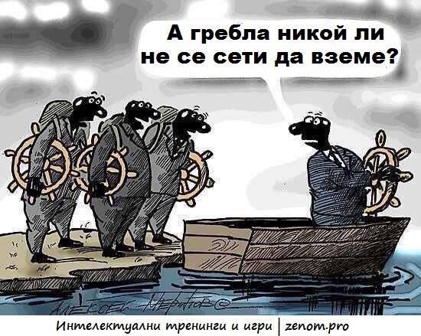
Нашата цел като екип – с фокус хората в организацията
Екипът – що е то?
Екип за ръководство на дистрикта и помощ на клубовете?/ Екип на гуверньора?
Култура на екипност:
- Хора с идеи, готови да се учат един от друг и да работят в синергия?
- Или притежатели на хиперего, хора, убедени че клуба им и/или
комитетът /дистриктът не може да съществува без тях?
- Или горди притежатели на бадж днес, но твърде заети през останалото
време?
Новият стратегически план
на Ротари Интернешънъл:
Комуникация, въздействие, взаимодействие!

Slide 12
На добър час на нашия екип!

